Slide 1

Développez une interface utilisateur pour une application web Python
Présentation des travaux
Soutenance Projet n°6 : octobre 2023 Bernard ROUVREAU

Slide 2

Projet : Développement d’une interface utilisateur pour une application web Python
Les objectifs de ce projet:
Comprendre et utiliser les requêtes aux API de façon asynchrone : gestion des promesses.
Développer d’un interface Front-End, en utilisant les langages HTML, Vanilla JS, et Css
Fournir les livrables fonctionnels permettant de respecter les attendus sur la gestion de l’application
Fin

Slide 3
Interaction avec une API Rest asynchrone
Fonction d’appel à l’Url :
async function getData(url) {
// request url to get data information
try {
let response = await fetch(url, );
if (!response.ok) {
throw new Error(`Erreur HTTP : ${response.status}`);
}
let jsonData = await response.json();
return jsonData;
} catch (error) {
console.error(`Accès aux données impossible : ${error}`);
};
};
Gestion de la réponse à un appel asynchrone:
let bestFilm = getData(url);
bestFilm.then((jsonData) => {
let nextUrl = jsonData.next;
let dataArray = jsonData.results;
let detailedUrl = `${urlHref}${titlesPathEndPoint}${dataArray[0].id}`;
let detailedBestFilm = getData(detailedUrl);
detailedBestFilm.then((detailedData) => {
createImage('numberOne', detailedData);
});

Slide 4
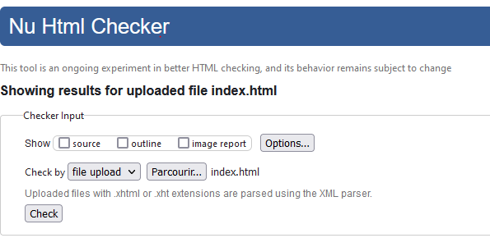
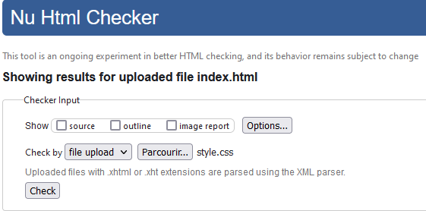
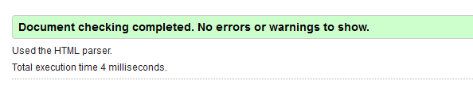
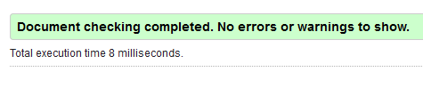
Code HTML - Css
Le fichier index.html est simple, car la très grande partie de construction de l’interface est issue du traitement Javascript.
Résultats HTML et CSS depuis Validator.W3.org

Slide 5
Le fichier HTML
<!DOCTYPE html>
<html lang="fr">
<head>
<meta charset="UTF-8">
<meta http-equiv="X-UA-Compatible" content="IE=edge">
<meta name="viewport" content="width=device-width, initial-scale=1.0">
<title>JustStream</title>
<link rel="stylesheet" href="style/style.css">
<script src="scripts/juststreamit.js" defer></script>
</head>
<body>
<header id="header">
<p>
<span class=" mainHeader">JustStreamIt</span>
<span class="homeHeader">Accueil</span>
<span class="categoryHeader">Catégories</span>
</p>
</header>
<!-- Boîte modale cachée initialement-->
<div id="modalDiv" class="modal">
<img id="close-modal" class="closeButton" src="images/icons8-annuler-64.png" alt="close button">
<div id="modalImageDiv"></div>
</div>
<!-- MAIN -->
<div id="section">
</div>
<!-- FOOTER -->
<footer id="footer">
@Copyright : Openclassrooms. (October 2023)
</footer>
</body>
</html>

Slide 6
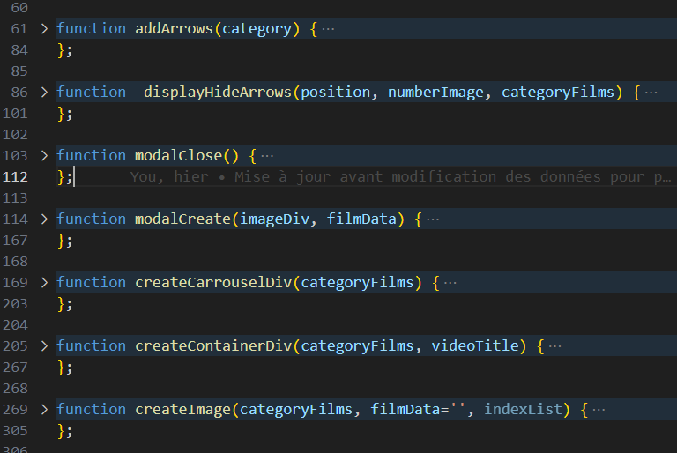
JavaScript
Une liste de fonctions appelées au gré des besoins par la partie principale du programme ou d’autres fonctions.

Slide 7
Gestion du Style Css
Voici un extrait du fichier Css associé à la création de la page
.imageToDisplay{
width: 182px;
height: 268px;
margin: auto;
background-image: inherit;
cursor: pointer;
}
#containernumberOne {
border: none;
margin: auto;
}
.numberOne {
order: 1;
}
.bestFilms {
order: 2;
}
.Biography {
order: 3;
}
.Adventure {
order: 4;
}
.Sport {
order: 5;
}
/**************************************************
* Carrousel
**************************************************/
#carrouselContainer{
position: relative;
align-items: center;
height: 400px;

Slide 8

Fin de présentation
Des améliorations :
Regarder s’il est possible d’obtenir les informations associées au film, dans une langue choisie.
Utilisation des boutons accueil et catégories
Trier par ordre croissant la position des images dans les catégories
Vérification de l’optimisation du chargement de la page et du nombre d’itérations à la base de données.
Avez-vous des questions ?

Slide 9
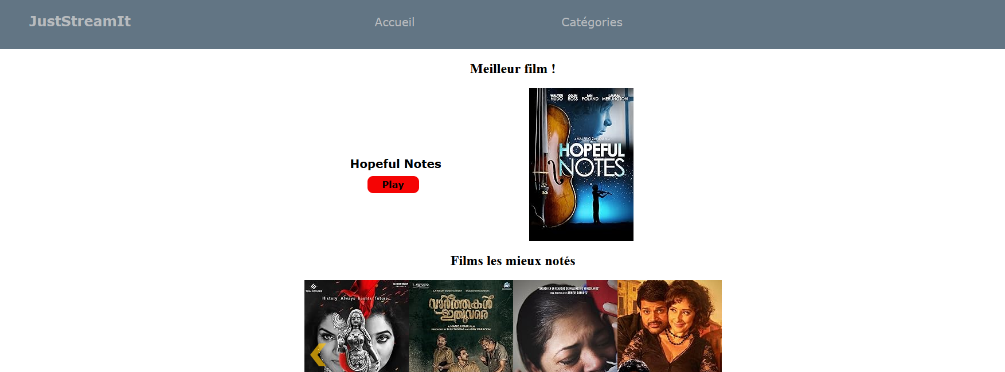
Le visuel
Démonstration !

